Slide 1

Метод ступенчатой аппроксимации
Метод усечения
Метод взятия обратной функции. Формирование выборки случайных чисел с экспоненциальным распределением
Формирование выборки случайных чисел с равномерным распределением в заданном интервале
Моделирование нормальной случайной величины на основе центральной предельной теоремы
Моделирование случайной величины, имеющей биномиальное распределение
Моделирование случайной величины, имеющей распределение Пуассона
Генерация случайных величин по графику функции плотности распределения

Slide 2
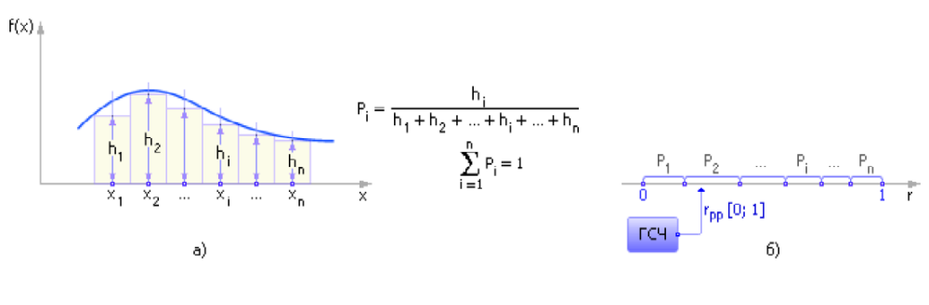
Необходимо уметь превращать равномерный ГСЧ в генератор случайных чисел с заданным произвольным законом распределения. Для этого непрерывный закон распределения вероятности события дискретизируем, превратим в дискретный.
Обозначим hi — высота i-го столбца, f(x) — распределение вероятности (показывает насколько вероятно некоторое событие x). Значение hi операцией нормировки необходимо перевести в единицы вероятности появления значений x из интервала
xi < x ≤ xi + 1: Pi = hi/(h1 + h2 + … + hi + … + hn).
Операция нормировки обеспечивает сумму вероятностей всех n событий равную 1.

Slide 3
Замечание:
внутри интервала x_{i} < x ≤x_{i + 1} значение x теперь не различимо, одинаково.
Метод огрубляет изначальную постановку задачи, переходя от непрерывного закона распределения к дискретному.
Поэтому следует учитывать количество разбиений n из условий точности представления.

Slide 4
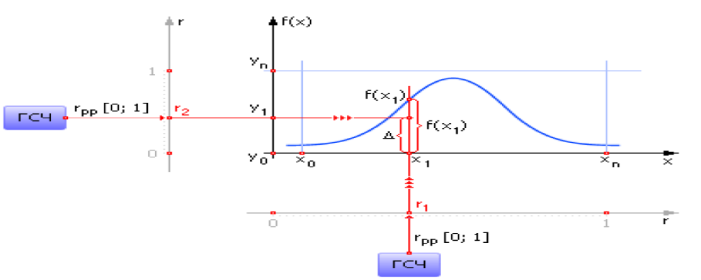
Метод используется в случае, когда функция задана аналитически (в виде формулы).
На ось Y подают случайное равномерно распределенное число из ГСЧ.
На ось X подают случайное равномерно распределенное число из ГСЧ.
Если точка в пересечении этих двух координат лежит ниже кривой плотности вероятности, то событие X произошло, иначе нет.
Недостатком метода - точки, которые оказались выше кривой распределения плотности вероятности, отбрасываются как ненужные, и время, затраченное на их вычисление, оказывается напрасным.
Метод применим только для аналитических функций плотности вероятности.

Slide 5

Допустим задан интегральный закон распределения вероятности F(x), где f(x) — функция плотности вероятности и
Поскольку функция F тоже изменяется в данном интервале, то случайное событие x можно определить взятием обратной функции по графику или аналитически:
x = F^{–1}(r),
где r — число, генерируемое эталонным ГСЧ в интервале от 0 до 1,
x₁ — сгенерированная в итоге случайная величина.

Slide 6
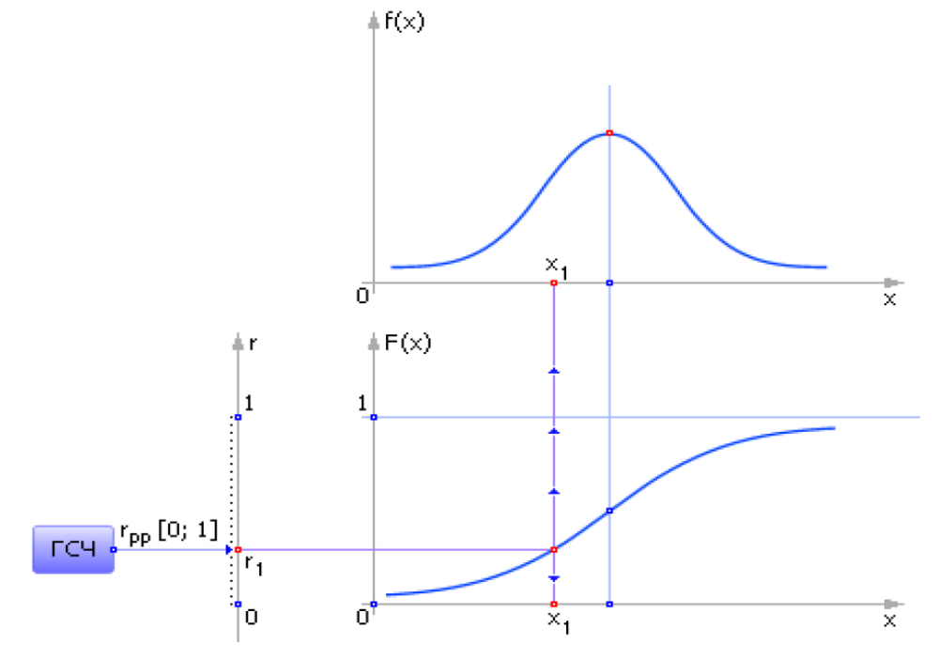

Slide 7
Экспоненциальный закон распределения вероятности случайных событий f(x) = λ · e^{–λx}.
Тогда закон распределения плотности вероятности имеет вид: F(x) = 1 – e^{–λx}.
Так как r и F в данном методе предполагаются аналогичными и расположены в одном интервале, то, заменяя F на случайное число r, имеем: r = 1 – e^{–λx}.
Тогда x = –1/λ · ln(1 – r).
Так как в статическом смысле (1 – r) и r — это одно и тоже, то x = –1/λ · ln(r).

Slide 8
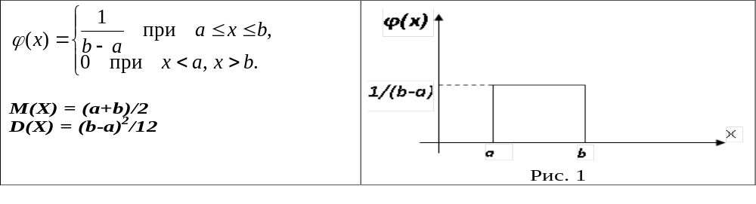
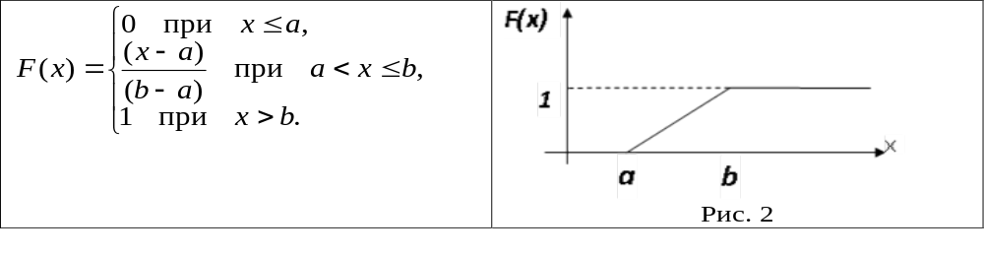
Непрерывная случайная величина Х имеет равномерный закон распределения на отрезке [a, b], если её плотность вероятности φ(х) постоянна на этом отрезке и равна нулю вне его, т.е.
Функция распределения случайной величины Х, распределённой по нормальному закону:

Slide 9
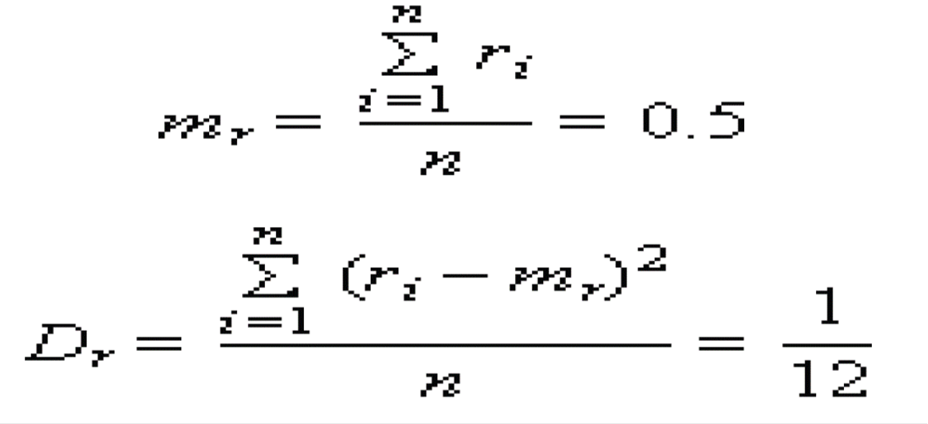
Математическое ожидание m_{r} и дисперсия D_{r} такой последовательности, состоящей из n случайных чисел r_{i}, должны быть следующими:

Slide 10
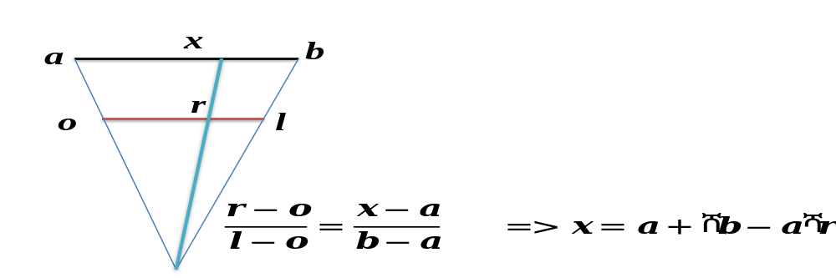
Если пользователю потребуется, чтобы случайное число x находилось в интервале (a; b), отличном от (0; 1), нужно воспользоваться формулой x = a + (b – a) · r,
где r — случайное число из интервала (0; 1).

Slide 11
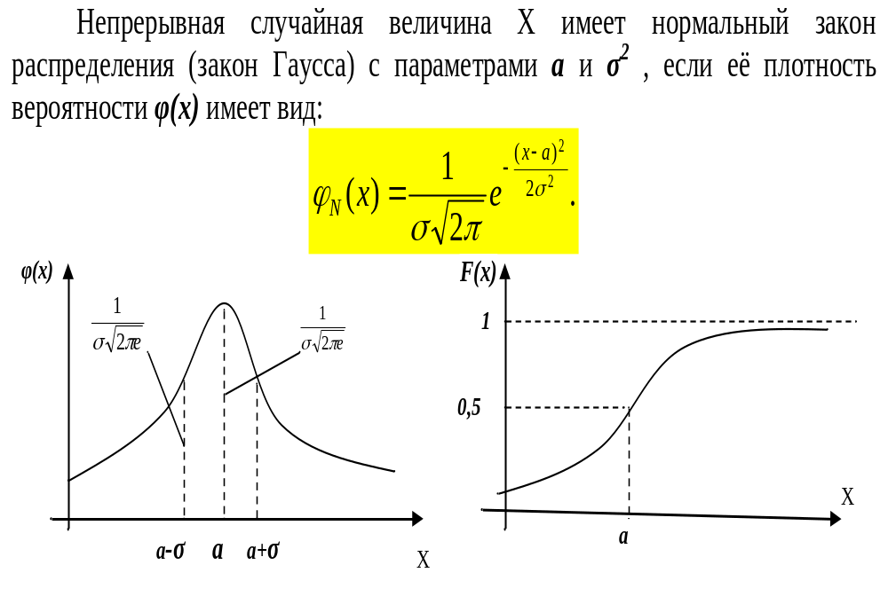

Slide 12
Центральная предельная теорема: сумма n одинаково распределенных независимых случайных величин x со средним Мх и дисперсией Dx стремится к нормально распределенной величине с параметрами nМ_{х} и nD_{x} при бесконечном увеличении n.
Идея алгоритма: Определим новую случайную величину s в виде суммы базовых чисел Ri, ( i=1,2,3, …,n):
s = R₁+R₂+ …+ R_{n}.
Согласно утверждению центральной предельной теоремы, случайная величина s является асимптотически нормальной величиной с математическим ожиданием и дисперсией равными соответственно: M_{s}=n/2, D_{s}=n/12.

Slide 13
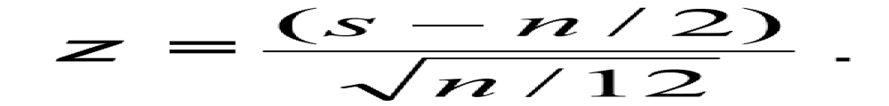
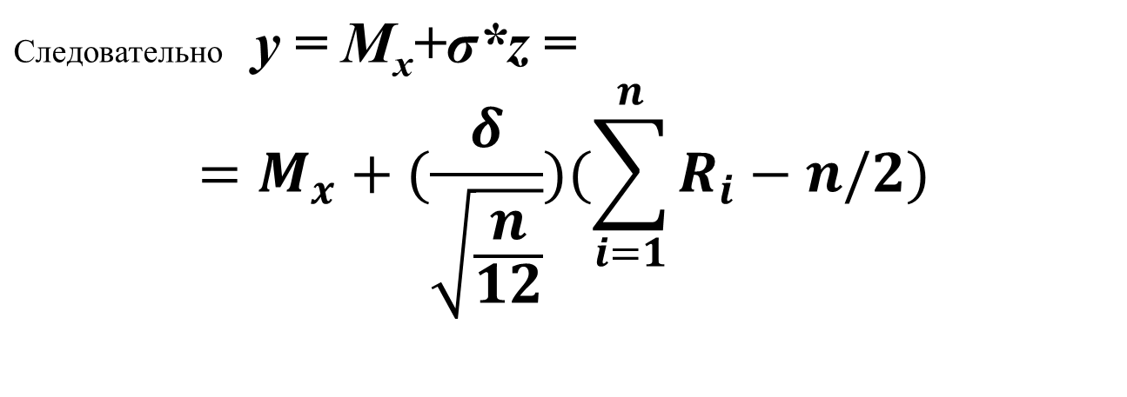
Введем вспомогательную случайную величину z равную
z - случайная величина, распределенная по нормальному закону с нулевым средним и единичной дисперсией.
Тогда для любого нормального распределения со средним M_{x} и дисперсией σ² случайное отклонение y, соответствующее указанным выше n случайным числам, получается из формулы
(y - M_{x})/σ = z

Slide 14
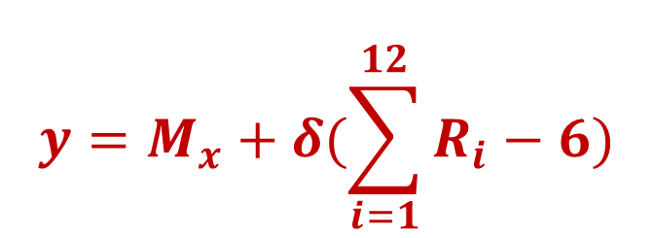
Согласно той же предельной теореме, нормальность достигается быстро даже при сравнительно небольших значениях n.
В практических задачах обычно принимается n =12.
При этом последняя формула упрощается и принимает вид
и дает алгоритм моделирования нормальных случайных чисел с требуемыми параметрами M_{x} и σ².

Slide 15
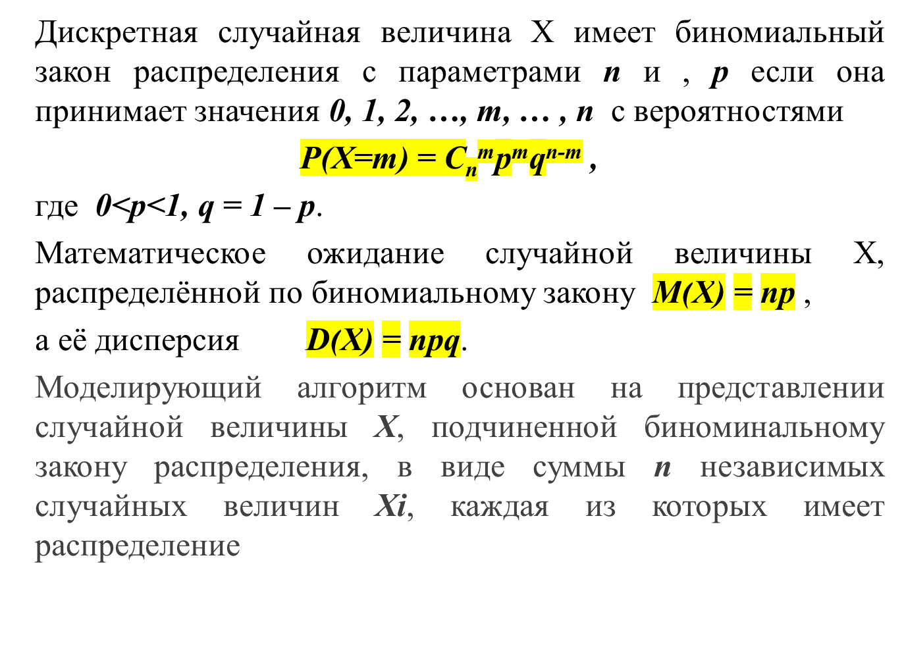
Xi | 0 | 1
Pi | q=1-p | p

Slide 16
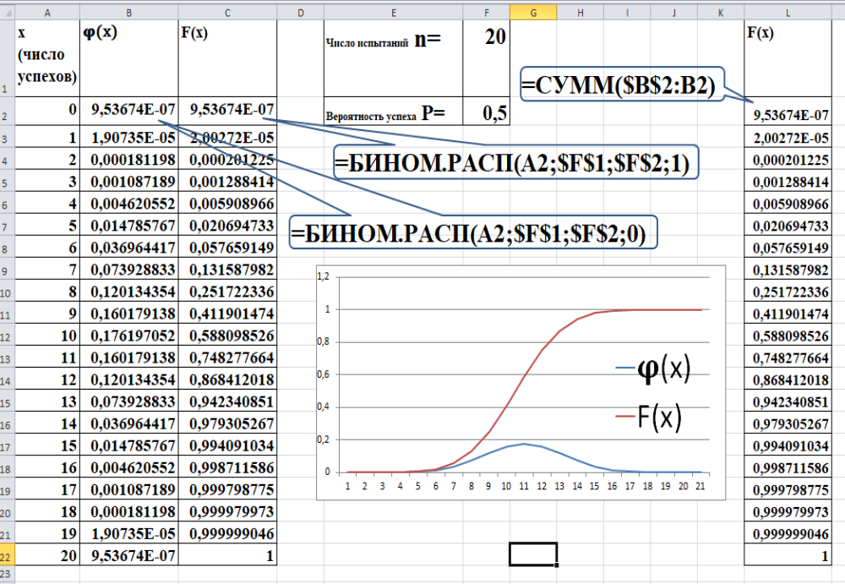

Slide 17
Процедура получения значений случайной величины X с биномиальным распределением :
а) реализуется случайная величина Ri;
б) для каждого члена последовательности r₁, r₂, …, r_{n} проверяется выполнение неравенства r_{i}<p(i=1, 2, …, n).
Если неравенство выполняется, принимается Xi=1, в противном случае Xi=0.
в) вычисляется сумма X₁ + X₂ + … + X_{n} значений n случайных величин Xi, которая принимается за значение случайной величины
X=S.
При повторении этой процедуры k раз получаем последовательность
значений s₁, s₂, …, s_{k}, которые являются реализацией биноминально распределенной случайной величины.

Slide 18
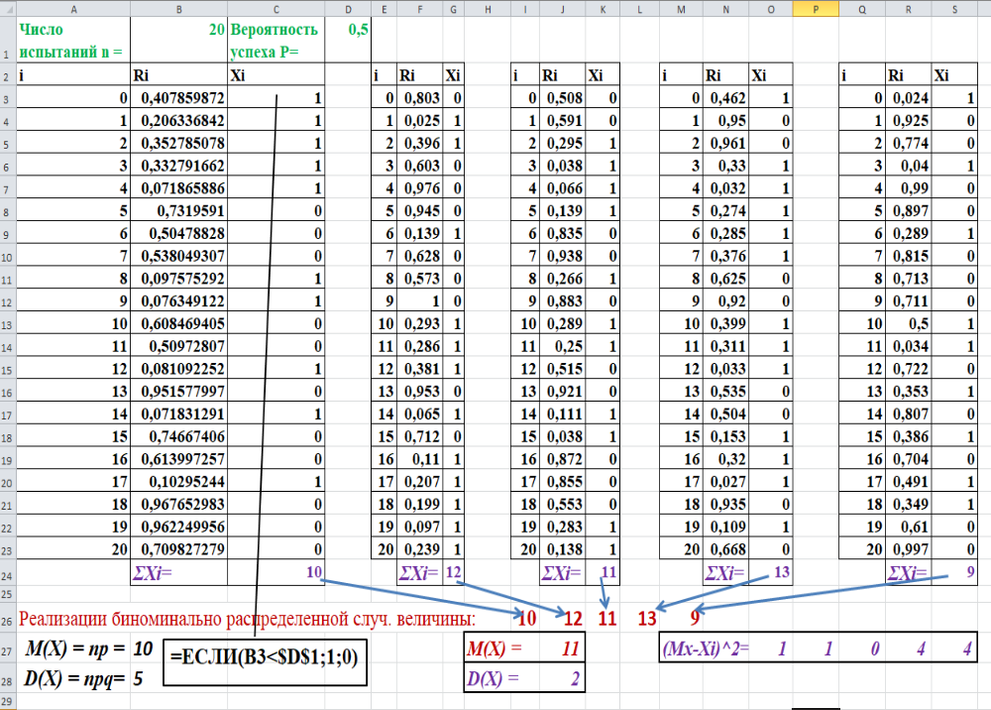

Slide 19
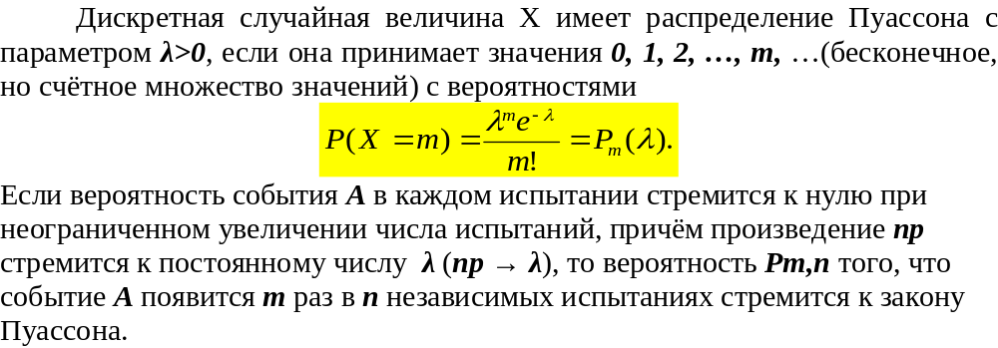
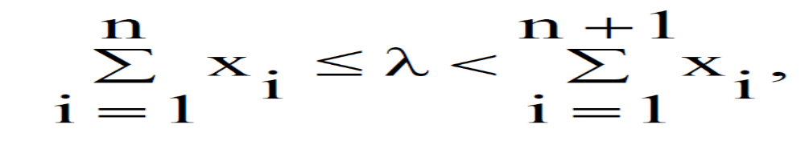
M(X) = D(X) = λ
Моделирующий алгоритм основывается на следующем утверждении:
если случайные величины X1, X2, … независимы и все имеют экспоненциальное распределение с математическим ожиданием, равным 1, то неотрицательное целое число n, для которого выполняется неравенство
имеет распределение Пуассона с параметром λ.

Slide 20
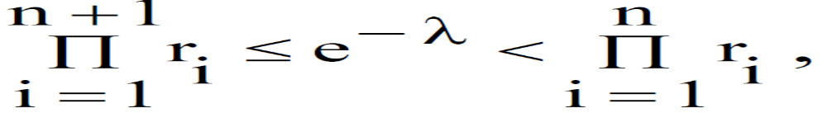
В связи с тем, что X_{i} = -ln r_{i},
где r_{i} - случайная величина R с равномерным распределением на [0;1], условие можно записать в виде
где правая часть неравенства - произведение всех r_{i}, таких, что значение i – целое и выполняется соотношение i=1…n.
Алгоритм получения случайной величины, распределенной по закону Пуассона с параметром λ:
а) реализуются последовательности r₁, r₂, …, r_{n} независимых случайных величин, равномерно распределенных на [0; 1);
б) вычисляются произведения r₁, r₁r₂, r₁r₂r₃, … до тех пор, пока не выполнится указанное условие.
В качестве значения случайной величины X принимается число n.
Если неравенству удовлетворяет первое из равномерно распределенных чисел r₁, то X=0.

Slide 21
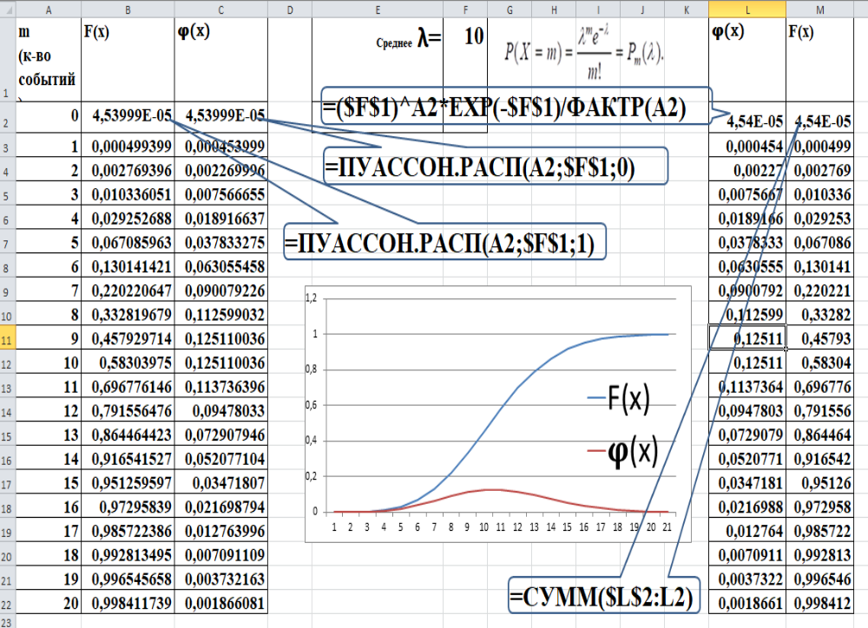

Slide 22
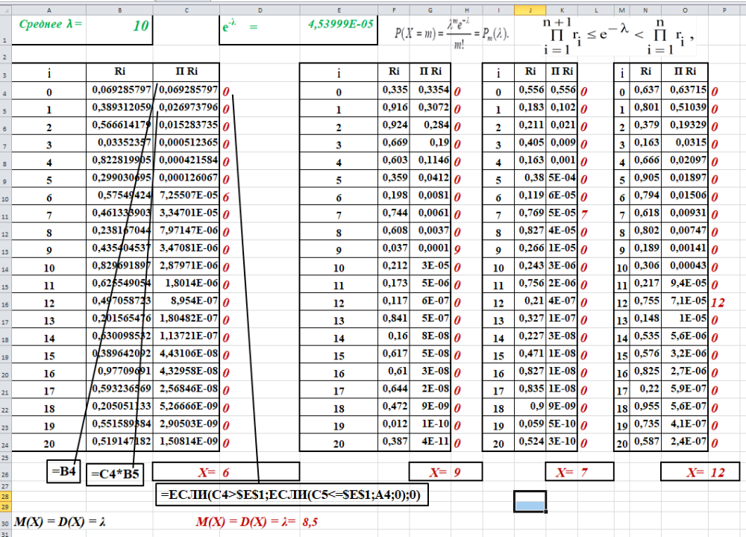

Slide 23
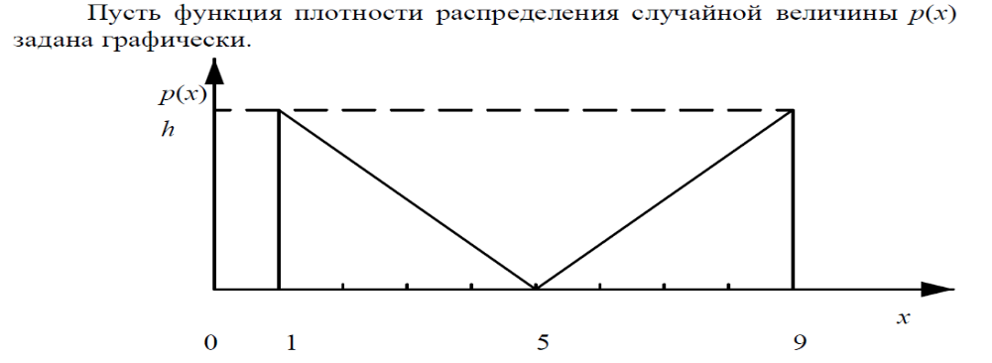
На первом этапе необходимо получить аналитическое описание заданной функции.
Площадь S области, ограниченной функцией распределения плотности вероятности и осью x, равна 1. Это позволяет найти высоту h.
Площадь двух треугольников равна
S=1=1/2*h*4+1/2*h*4=4h => h=1/4

Slide 24
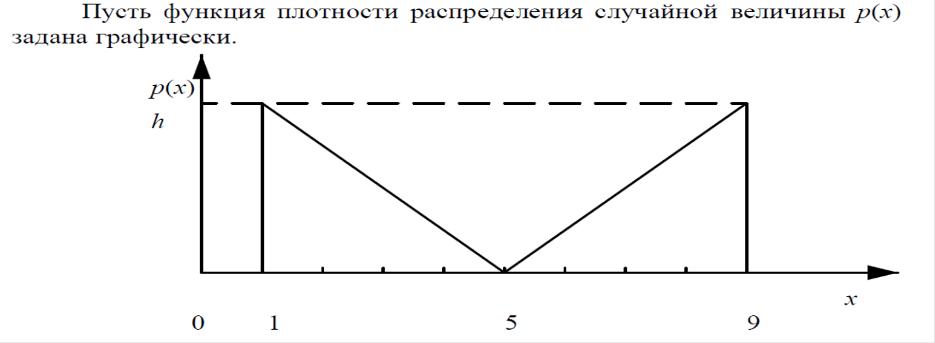
Найдем аналитическое описание функции на отрезке [1, 5]. Возьмем уравнение прямой, проходящей через две заданные точки в форме у=ax+b; и найдем значения коэффициентов a и b.
Для этого подставим в это уравнения координаты двух базовых точек (x = 1, y = ¼) (x = 5, y = 0).
Получим два алгебраических уравнения
¼= a*1+b; 0=a*5+b. => a = – 1/16, b = 5/16.

Slide 25
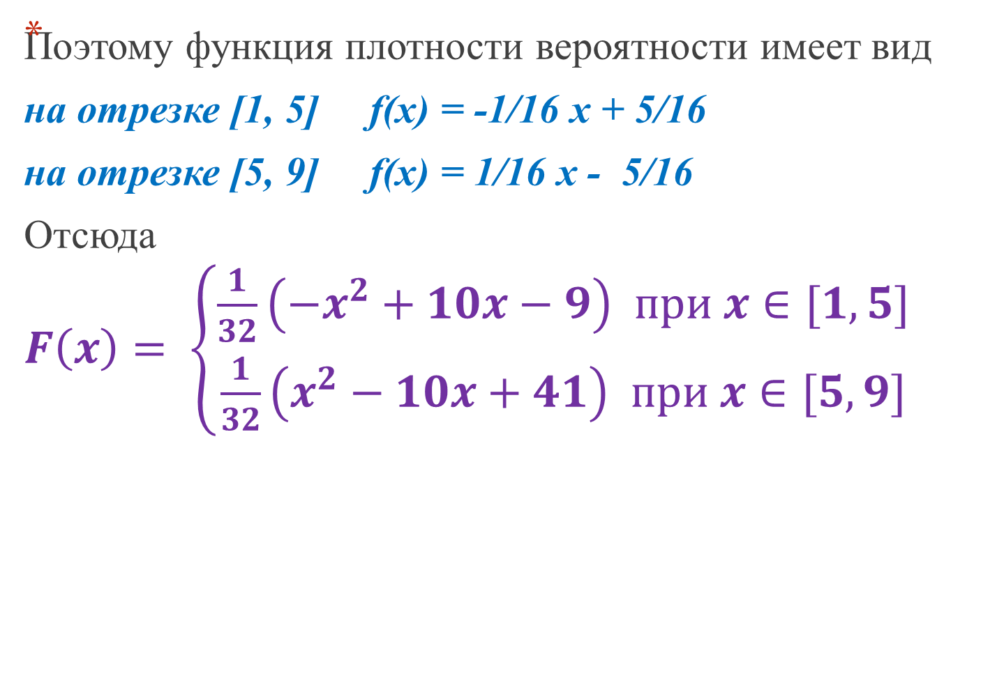

Slide 26
